Slide 1
第13章 编译程序的构造

Slide 2

1 编译程序的书写语言
编译程序的书写语言与T型图
编译程序的T型图

Slide 3

的T型图

Slide 4
编译程序的自展技术
自展的思想是先用目标机的汇编语言或机器语言书写源语言的一个子集的编译程序，然后再用这个子集作为书写语言，实现源语言的编译程序。如果把这个过程根据情况分成若干步，像滚雪球一样直到生成预计源语言的编译程序为止，这样的实现方式称为自展技术。

Slide 5

第1步： 先用A机器的汇编语言或机器语言A书写L₁的编译程序，表示为 ，其T型图如下：

Slide 6

再用L₁书写L语言的编译程序为 ，其T型图如下：

Slide 7

第3步： 由于最终要求得到 ，目前我们已经有了第1步和第2步所得到的两个编译程序，而 对 来说只不过是L¹语言的源程序，所以只要把 经过 编译即可得到 。
A

Slide 8
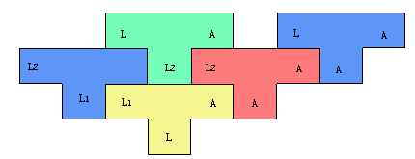
三层结合T型图
A
A

Slide 9
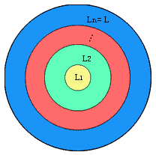
编译程序的自展示意图

Slide 10
交叉编译与编译程序的移植
交叉编译是指把一个源语言在宿主机上经过编译产生目标机的汇编语言或机器语言。
移植是指把某个机器(称为宿主机)上已有的软件移植到另一台机器(称为目标机)上的过程。
交叉编译所产生目标机的汇编语言或机器语言在宿主机上是不能运行的，只能在目标机上运行，因而程序调试比较麻烦。利用A机器上已有的L语言的编译程序使其在B机器上也同样实现。

Slide 11

第1步： 用L语言书写L语言的编译程序产生B机器上的汇编语言或机器语言为

Slide 12

第2步： 把 经过 编译得到
这样在A机器上得到一个用A机器语言书写生成B机器目标语言的L语言编译程序，称为交叉编译程序。

Slide 13

第3步： 把 在A机器上经过 编译得到

Slide 14
还可以用已有的高级语言书写其它高级语言的编译程序。

Slide 15

例如，在A机器上已有C语言，希望实现PASCAL语言的编译程序。
实现 的T型图组

Slide 16

实现 的T型图

Slide 17
练习
理解基本概念就OK了！

